Slide 1
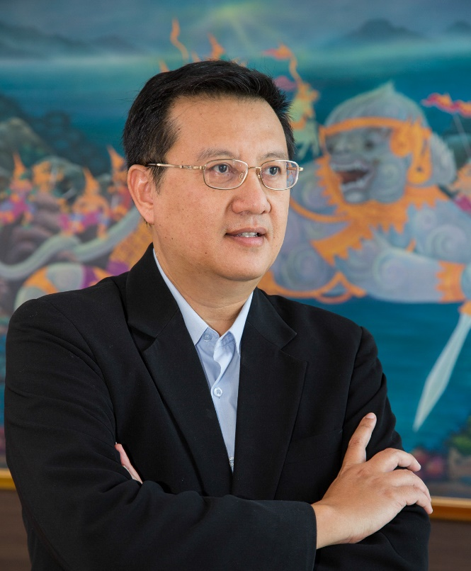
การพัฒนาทักษะหัวหน้างาน
Supervisory Skills Development
วิทยากร
บุญสืบ ปัญญา
กรรมการผู้จัดการ / ที่ปรึกษา
สถาบันที่ปรึกษาและพัฒนา ไอ-ทีม บริษัท ไอ-ทีม จำกัด
: boonsueb@hotmail.com
: www.facebook.com/boonsueb

Slide 2
มุมมอง
การบริหารงาน
ยุคใหม่

Slide 3
เป้าหมายของการบริหาร
ความสำเร็จ
ความสุข
ความเต็มใจ
งาน
คน

Slide 4
มุมมองการบริหารแบบเดิม
_________________________________________________________________________________________________________________________________________________________
ผู้บริหารระดับสูง
ผู้บริหารระดับกลาง
ผู้บริหารระดับต้น
พนักงานปฏิบัติการ

Slide 5
มุมมองการบริหารแบบใหม่
สินค้า / ลูกค้า / Supplier / Agency / Vendor
___________________________________________________________________________________________________________________________________________________________________________
พนักงานปฏิบัติการ
ผู้บริหารระดับต้น
ผู้บริหารระดับกลาง
ผู้บริหารระดับสูง

Slide 6
ภาวะผู้นำ
กับ หัวหน้างาน

Slide 7
ภาวะผู้นำ
การปฏิบัติใดๆ ที่ทำให้คนในกลุ่มหรือในหน่วยงานยอมทำงานให้สำเร็จตามเป้าหมายที่ต้องการหรือกำหนดไว้

Slide 8
ประเด็นวิเคราะห์ของกลุ่ม
พฤติกรรมการบริหารตามสไตล์ของท่าน มี จุดเด่น
ที่ส่งผลต่อการบริหารงานและคน อย่างไรบ้าง
พฤติกรรมการบริหารตามสไตล์ของท่าน มี จุดอ่อน
ที่ส่งผลต่อการบริหารงานและคนอย่างไรบ้าง
จากการวิเคราะห์ข้างต้น ท่านจะตั้งชื่อสไตล์
ของท่านว่า สไตล์อะไร

Slide 9
การปรับใช้ภาวะผู้นำ
ให้เหมาะกับสถานการณ์
งาน
ความเร่งด่วน
ความผิดพลาด
ความยาก
ซับซ้อน
คน
ระดับทักษะ
ความรับผิดชอบ

Slide 10
ตนเองรู้
ตนเองไม่รู้
ผู้อื่นรู้
หน้า
ต่าง
ชีวิต
เปิดเผย (Public Area)
จุดบอด (Blind Area)
ผู้อื่นไม่รู้
ซ่อนเร้น (Hidden Area)
ไร้สำนึก (Unknown Area)

Slide 11
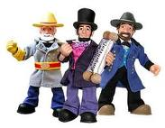
คนชอบ
อนุมาน
คนมีพฤติกรรม
แตกต่างกัน
คน คาดหวัง
ผลลัพธ์จาก
สิ่งที่ทำ
ธรรมชาติของคนกับ พฤติกรรม
การทำงาน
คน เป็น
สัตว์สังคม
คน ใช้ทั้ง
เหตุผลและอารมณ์

Slide 12
การสื่อสารในงาน

Slide 13
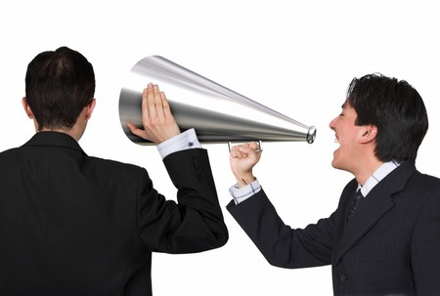
การสื่อสารที่มีประสิทธิภาพ
เข้าใจตรงกัน
ทำได้ถูกต้อง
ด้วยความเต็มใจ

Slide 14
บัญญัติ 7 ประการ ของการสื่อสารที่มีประสิทธิภาพ
4. สื่อโดยอิงกับประสบการณ์เดิม
3. เลือกวิธีสื่อสารที่เหมาะสม
2. สร้างความคิด ความเข้าใจ ในเรื่องที่จะสื่อ
1. ระบุจุดประสงค์ เป้าหมายให้ชัดเจน

Slide 15
บัญญัติ 7 ประการ ของการสื่อสารที่มีประสิทธิภาพ
7. ตรวจสอบความเข้าใจให้ตรงกัน
6. เน้นย้ำข้อมูลสำคัญช่วงเริ่มต้น หรือปิดท้าย
5. เปลี่ยนความจำระยะสั้น เป็นความจำระยะยาว

Slide 16
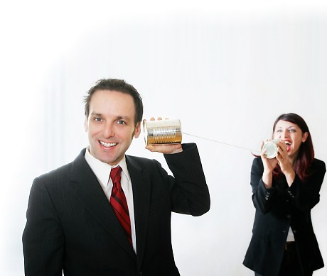
ทักษะการฟัง
แสดงท่าทีสนใจ
หยุดกิจกรรมต่างๆ
มองผู้พูด
ตั้งใจฟัง
ตอบคำถาม หรือ ถามเพิ่มเติม
จับความหมายของผู้พูด
ยืนยันคำพูด

Slide 17
การพัฒนา
และสอนงาน

Slide 18
การวิเคราะห์ความจำเป็น
ในการพัฒนาและสอนงาน
ตัวบุคคล
เข้าใหม่
ย้ายงาน
สานทดแทน
มาตรฐานงาน
คุณภาพ
ปริมาณ
ความผิดพลาด
ระเบียบ วิธีปฏิบัติ
หลักเกณฑ์ใหม่
สินค้าใหม่
เปลี่ยนวิธีทำใหม่

Slide 19
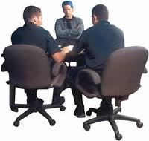
ขั้นตอนการสอนงาน 4 P
P1 – Prepare
ขั้นเตรียมความพร้อมของผู้เรียน
สร้างความเป็นกันเอง
แจ้งงานให้ทราบ
สอบถามว่ารู้งานนั้นมาแล้ว
เพียงใด
ทำให้เกิดความสนใจ
จัดให้อยู่ในที่ที่ถูกต้อง

Slide 20
ขั้นตอนการสอนงาน 4 P
P2 – Present ขั้นสาธิตและอธิบาย
อธิบายให้ทราบเป็นขั้นตอน
เน้นย้ำจุดสำคัญทีละจุด
สอนชัดเจน ครบถ้วน
ไม่สอนมากเกินกว่าจะรับได้

Slide 21
ขั้นตอนการสอนงาน 4 P
P3 – Practice ขั้นให้ลองปฏิบัติ
ให้ปฏิบัติตามขั้นตอน
พร้อมอธิบายไปพร้อมกัน
แก้ไขข้อผิดพลาดเมื่อพบ
ให้ทำซ้ำๆ จนกว่าจะ
ปฏิบัติได้ดี

Slide 22
ขั้นตอนการสอนงาน 4 P
P4 – Put to Work / Follow up
ขั้นลงมือทำจริง และ ติดตามผล
กำหนดความรับผิดชอบ
ระบุบุคคลที่จะคอยช่วยเหลือ
สนับสนุนให้เกิดการซักถาม
หมั่นคอยติดตาม ประเมินผล

Slide 23
หัวหน้างาน กับบทบาท “พี่เลี้ยง”
เป็นที่ปรึกษา ทั้งด้านงาน–ส่วนตัว
เป็นผู้มีคุณสมบัติ
ทักษะในงานดี
มนุษยสัมพันธ์ดี
ทัศนคติดี

Slide 24
เทคนิคการจูงใจ

Slide 25
การจูง
ใจ
ความต้องการ
แรงจูงใจ
พฤติกรรมของคน

Slide 26
ปัจจัยจูงใจ
รายได้ และสวัสดิการ
ความมั่นคง
ความก้าวหน้า
สภาพการทำงาน (สถานที่ วันหยุด บริการคนอื่น ยืนทำงาน)
เพื่อนร่วมงาน / หัวหน้างาน
งานที่น่าสนใจ
ชื่อเสียงและนโยบายองค์กร
การยอมรับในความรู้ความสามารถ
โอกาสประสบความสำเร็จในชีวิต

Slide 27
ทฤษฎีความต้องการของ Maslow
ความสำเร็จ
ในชีวิต
เกียรติยศ/ชื่อเสียง
ความต้องการทางสังคม/การยอมรับ
/ ความก้าวหน้า
ความมั่นคง / ปลอดภัย
ปัจจัยพื้นฐาน / ค่าตอบแทน

Slide 28
เทคนิคการจูงใจ
เพื่อรักษาพฤติกรรมที่ต้องการ
คนเราไม่อยากทำงาน ถ้าไม่มีผลงานปรากฏออกมา ต้องสร้างความรู้สึกให้เขาสามารถทำได้ และอยากจะทำ
ผลลัพธ์ของงานจากการกระทำครั้งก่อน จะมีผลจูงใจให้เกิดการกระทำในปัจจุบันและอนาคต
หัวหน้างานควรสนใจให้แรงจูงใจเป็นระยะๆ เมื่อลูกน้องทำพฤติกรรมที่ต้องการ

Slide 29
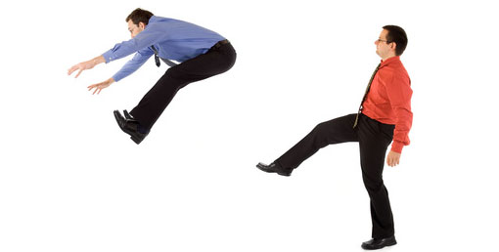
เทคนิคการจูงใจ
เพื่อเปลี่ยนพฤติกรรมที่ไม่ต้องการ
ใช้การจูงใจทางบวกก่อน หากพฤติกรรมยังไม่เปลี่ยน ให้ใช้การจูงใจทางลบ
หากจำเป็นต้องตำหนิหรือลงโทษ ให้ตำหนิหรือลงโทษที่พฤติกรรม มิใช่ที่ตัวคน

Slide 30
การมอบหมายงาน
และ ติดตามงาน

Slide 31
What
To Whom
ขอบข่าย
การมอบหมายงาน
?
How

Slide 32
เทคนิคทางจิตวิทยาในการมอบหมายงาน
What
จงมอบหมายงานที่ท่านไม่ต้องการจะมอบหมาย
อย่ามอบหมายงานที่ท่านสามารถกำจัดได้

Slide 33
เทคนิคทางจิตวิทยาในการมอบหมายงาน
To Whom
อย่ามอบหมายงานไปยังพนักงานที่มีความสามารถสูง เท่านั้น
จงเชื่อมั่นในตัวบุคคลที่ท่านมอบหมายงาน

Slide 34
เทคนิคทางจิตวิทยาในการมอบหมายงาน
How
จงมอบหมายอำนาจ พร้อมกับการมอบหมายหน้าที่ แต่ไม่หลีกเลี่ยงความรับผิดชอบ
จงมอบหมายวัตถุประสงค์ และเป้าหมายด้วย ไม่ใช่มอบแค่วิธีการ
จงมอบหมายงาน แต่อย่าสลายงาน

Slide 35
การระบุตัวชี้วัดและเป้าหมาย
ในการมอบหมายงาน
S-M-A-R-T
S - Specific เฉพาะเจาะจง ชัดเจน
M - Measurable สามารถวัดผลได้
A - Attainable (Achievable) สามารถบรรลุผลสำเร็จได้
R - Realistic มีความสมจริง เหมาะสมกับองค์กร
T - Timely กำหนดเวลาในการวัดผลและ
ประเมินผล

Slide 36
การติดตามงาน
โดยปกติผู้ปฏิบัติงานมักมองว่า
มองการติดตามงานในแง่ร้าย
เต็มไปด้วยกฎเกณฑ์
คอยจับผิด กำกับ ตรวจสอบ และ ลงโทษผู้ทำงาน
ความเป็นจริงแล้ว การติดตามงานมีจุดมุ่งหมายในทาง
สร้างสรรค์ โดยพยายามมุ่งสนใจให้การทำงานมีทางบรรลุผลสำเร็จตามวัตถุประสงค์ให้มากที่สุด โดยมุ่งแก้ปัญหาต่าง ๆ ที่เกิดขึ้น

Slide 37
การติดตามความก้าวหน้าของงาน
(Task Progressive Review)
กำหนดช่วงระยะเวลาของการติดตามล่วงหน้า
Coaching งานและพฤติกรรม ให้แนวทางสนับสนุน ช่วยเหลือ
เน้นที่ความก้าวหน้าของงาน ปัญหา อุปสรรค และวิธีแก้ไข
จัดติดตามทบทวนเป็นหมู่คณะในที่ประชุม หรือ
โดยส่วนตัวก็ได้ ตามความเหมาะสม
ใช้เครื่องมือ ช่วยในการติดตามงาน

Slide 38
การติดตามพฤติกรรมการทำงานจริง
( Walkthrough )
ไม่จำเป็นต้องแจ้งระยะเวลาให้พนักงานทราบล่วงหน้า
หากพฤติกรรมตรงกับที่ต้องการ
กระตุ้นโดยใช้หลักการจูงใจ
Coaching งานเพิ่มเติมในขณะติดตามงาน
หากพฤติกรรมไม่เป็นอย่างที่ต้องการ
ให้การ Feedback อย่างสร้างสรรค์

Slide 39
เทคนิคการ Feedback
การติดตามงาน เชิงสร้างสรรค์
สื่อสารแบบ “แซนด์วิช”
มุ่งไปที่ตัวงาน แทนที่จะมุ่งไปที่ตัวคน
อย่าตำหนิแบบดอกเบี้ยทบต้น
อย่าใช้ถ้อยคำตัดสินให้อีกฝ่ายเสียหน้า
บอกสิ่งที่ต้องการ แทนที่สิ่งที่ไม่ต้องการ ให้เขาฟัง

Slide 40
การบริหารทีมงาน

Slide 41
สิ่งบ่งชี้ ปัญหาการทำงานร่วมกันเป็นทีม
ขาดความร่วมมือ ช่วยเหลือ ประสานงานกัน
การติดต่อสื่อความไม่มีประสิทธิภาพ
มีการเกี่ยง หรือ แก่งแย่งหน้าที่และความรับผิดชอบ
มีการชิงดีชิงเด่นกันเป็นประจำ
หากเป็นความขัดแย้งภายในทีม จะทำให้ประสิทธิผล
ของงานในทีมต่ำลง
ขาดความเชื่อมั่นและไว้วางใจกัน

Slide 42
ทีม
การประสานงาน
มนุษยสัมพันธ์
การสื่อสาร
42

Slide 43
การสร้างการมีส่วนร่วมในทีมงาน
ร่วมคิด
ร่วมทำ
ร่วมรับผิดชอบ

Slide 44
หลักการคิดร่วมกัน
ระดมความคิดร่วมกัน
สรุปผลเป็นรูปแบบให้ได้
เต็มใจที่จะมีรูปแบบปฏิบัติอย่างเดียวกัน
เต็มใจที่จะให้และรับข้อมูลทั้งด้านเห็นด้วย
และไม่เห็นด้วย
เต็มใจที่จะพัฒนาทัศนคติและพฤติกรรมที่
ส่งเสริมการทำงานร่วมกันเป็นทีม
44

Slide 45
ทัศนคติความเป็น “ทีม”
ยึดตนเอง
สั่งการ
ไม่รับฟัง
โยนความผิด
ยึดมั่นระเบียบ
ทำเฉพาะหน้าที่ตน
เก็บความรู้สึก
เป้าหมายร่วมกัน
ปรึกษาหารือ
รับฟัง
ร่วมรับผิดชอบ
ยืดหยุ่น
สนับสนุน
ให้กำลังใจ
ME
WE

Slide 46
คุณลักษณะของทีม ที่มีประสิทธิภาพ
บทบาทหน้าที่สำคัญ
ผู้นำที่มีประสิทธิภาพ
การมีส่วนร่วม
ของสมาชิก
เป้าหมาย
ชัดเจน
เชื่อมั่น ไว้วางใจ
มองกันในด้านดี
การสื่อสารที่ดี

Slide 47
ทักษะการให้
คำปรึกษาแนะนำ

Slide 48
วิธีตรวจสอบสัญญาณบ่งชี้
ปัญหาของพนักงาน
ตรวจสอบจากผลงานของพนักงาน
งานได้ตามมาตรฐานหรือไม่
งานมีความผิดพลาด ผิดปกติ หรือไม่
สังเกตพฤติกรรมพนักงาน
มาทำงานสายบ่อย หรือไม่
หยุด หรือขาดงานบ่อย หรือไม่
นั่งหลับระหว่างการทำงาน หรือไม่
ซึม ไม่พูดคุยกับใคร หรือไม่
ทานข้าวคนเดียวบ่อยๆ หรือไม่
รู้จักตัวตน / พูดคุยกับพนักงาน
เกี่ยวกับเรื่องครอบครัว
เกี่ยวกับเรื่องวัยเด็ก วัยเรียน
เกี่ยวกับเรื่องงาน เพื่อนร่วมงาน
เกี่ยวกับเรื่องความคาดหวัง อนาคต

Slide 49
เทคนิคการค้นหาปัญหา
และความต้องการของพนักงาน
นัดพบเพื่อให้คำปรึกษา
ส่งเสริมให้พูดถึงปัญหาของเขา
สร้างความเชื่อมั่น ไว้วางใจในตัวเรา (Trust)
การจัดบรรยากาศห้อง สถานที่ ที่นั่ง มีผลต่อการสื่อสาร
ใช้คำถามเปิดบ่อยๆ
ใช้ทักษะในการฟังอย่างเต็มที่
กระตุ้นให้พูดมากๆ
ช่วยให้เขาคิดอย่างปลอดโปร่ง
กระตุ้นให้เขาคิดหาคำตอบให้แก่ปัญหาของเขาเองก่อน

Slide 50
เทคนิคการให้คำปรึกษาแนะนำ
จัดการกับความรู้สึก ก่อนจัดการปัญหา
แสดงออกถึงการเข้าใจความรู้สึก (Empathy)
เลือกใช้วิธีการให้คำปรึกษาแนะนำ
การให้ข้อมูล (informing)
การชี้ให้เห็นเป็นเรื่องปกติ (normalizing)
การเปลี่ยนแนวคิด (reframing) เดิมเคยคิดในมุมหนึ่ง
เปลี่ยนเป็นคิดได้ในอีกมุมมองหนึ่ง
การเปิดเผยตนเอง หรือยกกรณีของผู้ให้คำปรึกษาเองเป็น
ตัวอย่าง (self-disclosure)

